Slide 1
MATERIAL TEKNIK II
KONFIGURASI ELEKTRON

Slide 2
DEFINISI
Konfigurasi elektron adalah susunan atau distribusi elektron-elektron pada sebuah atom atau molekul.

Slide 3
ATURAN
Tiga aturan dasar/penting yang menjadi dasar penyusunan konfigurasi elektron suatu atom
Prinsip Aufbau,
Kaidah Hund,
Larangan Pauli.
Masing-masing prinsip ini menjelaskan tentang konfigurasi elektron yang mungkin terjadi pada suatu atom dengan peraturan-peraturan yang mengikat dan harus terpenuhi.

Slide 4
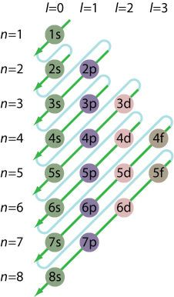
Asas Aufbau
Elektron menempati orbital-orbital dimulai dari tingkat energi yang terendah, dimulai dari 1s, 2s, 2p, dan seterusnya seperti urutan subkulit

Slide 5
Asas Larangan Pauli
Pada tahun 1928, Wolfgang Pauli (1900-1958) mengemukakan bahwa tidak ada dua elektron dalam satu atom yang boleh mempunyai keempat bilangan kuantum yang sama.
Orbital yang sama akan mempunyai bilangan kuantum n, l, m yang sama.
Dengan demikian, yang dapat membedakan hanya bilangan kuantum spin (s).
Setiap orbital hanya dapat berisi 2 elektron dengan spin (arah putar) yang berlawanan (m_{s} = +½ dan m_{s} = −½).

Slide 6
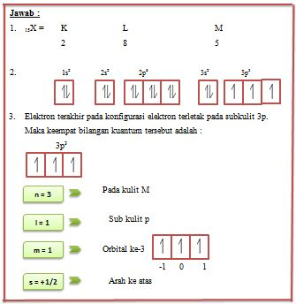
Contoh
Suatu atom unsur memiliki nomor atom 15.
Tentukan :
Konfigurasi elektron berdasarkan uraian kelas 1
Gambaran orbital dari konfigurasi elektron yang telah anda buat
Ke empat bilangan kuantum dari elektron terakhir pada konfigurasi elektron

Slide 7
Kaidah Hund
Menurut Friedrich Hund (1927), seorang ahli fisika dari Jerman mengemukakan aturan pengisian elektron pada orbital yaitu :
“Orbital-orbital dengan energi yang sama, masing-masing diisi lebih dulu oleh satu elektron arah (spin) yang sama atau setelah semua orbital masing-masing terisi satu elektron kemudian elektron akan memasuki orbital-orbital secara urut dengan arah (spin) berlawanan”.

Slide 8
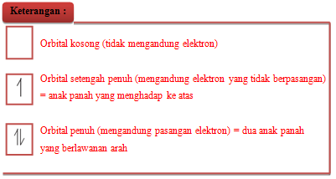
Kaidah Hund
Untuk menyatakan distribusi elektron-elektron pada orbital-orbital dalam suatu subkulit, konfigurasi elektron dapat dituliskan dalam bentuk diagram orbital.
Dua elektron yang menghuni satu orbital dilambangkan dengan dua anak panah yang berlawanan arah. Jika orbital hanya mengandung satu elektron, anak panah dituliskan mengarah ke atas.

Slide 9
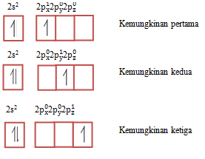
Kaidah Hund
Setiap subkulit (kecuali subkulit s) tersusun atas beberapa orbital dengan energi setingkat, dengan demikian elektron dimungkinkan menempati orbital mana saja.
Sebagai contoh : pada atom 5B dengan konfigurasi 1s2 2s2 2p1, sebuah elektron yang terdapat pada subkulit p dapat menempati orbital px, py, atau pz, sebab ketiganya mempunyai tingkat energi yang sama. Ketiga kemungkinan tersebut dapat digambarkan diagram orbitalnya sebagai berikut :
₅B = [He] 2s² 2p¹ diagram orbitalnya adalah :

Slide 10
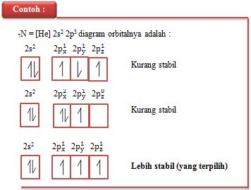
Kaidah Hund
Berdasarkan pendapat Friedrich Hund keadaan yang paling rendah energinya (paling stabil) adalah bila elektron-elektron tersebut tersebar ke semua orbital dengan spin yang sejajar (spin sama), aturan ini dikenal dengan Aturan Hund.

Slide 11
Konfigurasi Elektron Niels Bohr
Setiap kulit itu maksimal hanya boleh terisi elektron sebanyak 2n², jika ada lebihnya maka diisikan pada kulit berikutnya. Kulit berikutnya ini juga mengikuti aturan 2n² ini.

Slide 12
CONTOH
Konfigurasi elektron 6C (atom C dengan nomor atom 6)
6C = 2 4 → atom C mempunyai 2 kulit, di mana kulit pertama terisi 2 elektron dan kulit ke-2 terisi 4 elektron.

Slide 13
CONTOH
Konfigurasi elektron 19K (atom K dengan nomor atom 19)
19K = 2 8 9 →
Nah pada konfigurasi 19K = 2 8 9 kulit ke-3 terisi 9 elektron, faktanya tidak bolehkan elektron valensi suatu atom itu lebih dari 8.
Oleh karena itu maka diperlukan penjelasan berikutnya bahwa jika pada elektron valensi lebih dari 8 maka ada ketentuan lain sehingga konfigurasi pada 19K = 2 8 8 1.

Slide 14
KETENTUAN
1. Jika sisa elektron lebih dari 8 dan kurang dari 18 maka harus diuraikan menjadi “8” dan sisanya lagi diisikan pada kulit ke-berikutnya.
2. Lebih dari 18 dan kurang dari 32 maka harus diuraikan menjadi 18 dan sisanya selanjutnya mengikuti ketentuan nomor 1, tetapi kalau masih sama atau lebih dari 18 maka diuraikan lagi menjadi 18 dan sisanya selanjutnya mengikuti ketentuan no 1.
3. Lebih dari 32 maka harus diuraikan menjadi 32 dan sisanya selanjutnya mengikuti ketentuan nomor 2.

Slide 15
Contoh
₃₁Ga = 2 8 18 3 → sesuai dengan ketentuan nomor 2, sampai pada kulit ke-3 tersisa 21 elektron (2 8 21), karena 21 itu lebih dari 18 tetapi kurang dari 32 maka pada kulit ke-3 itu harus diuraikan menjadi 18, dan sisanya 3 elektron harus diletakkan pada kulit ke-4.

Slide 16
CONTOH
₅₃I = 2 8 18 18 7→ sesuai dengan ketentuan nomor 2, sampai pada kulit ke-3 karena maksimal hanya boleh terisi 18 elektron maka sisanya 25 elektron, dan ini harus diuraiakan lagi sesuai ketentuan no 2 (karena sisanya (25) lebih dari 18 dan kurang dari 32) sehingga pada kulit ke-4 hanya terisi 18 elektron juga dan sisanya diisikan pada kulit ke-4 yaitu sebanyak 7 elektron.

Slide 17
CONTOH
₈₅At = 2 8 18 32 18 7→ sampai pada kulit ke-1 sampai ke-4 ini pengisian elektron maksimal akan sesuai dengan kaidah 2n2, namun kulit berikutnya akan berlaku ketentuan di atas. perhatikan ini sesuai dengan ketentuan nomor 2, sampai pada kulit ke-3 karena maksimal hanya boleh terisi 18 elektron maka sisanya 25 elektron, dan ini harus diuraikan lagi sesuai ketentuan no 2 (karena sisanya (25) lebih dari 18 dan kurang dari 32) sehingga pada kulit ke-4 hanya terisi 18 elektron juga dan sisanya diisikan pada kulit ke-4 yaitu sebanyak 7 elektron.

Slide 18
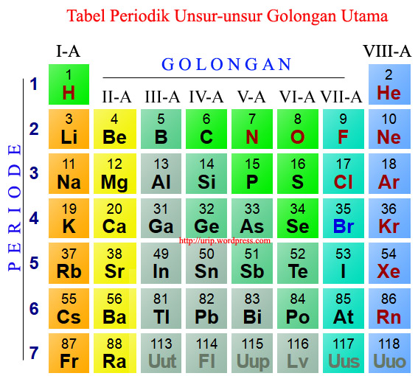

Slide 19
Ingat ketentuan tadi hanya berlaku untuk unsur di golongan A saja. Jadi kalau nomor atom yang diketahui 21-30, 38-48, 57-80, 89-112 (diluar dari nomor atom golongan utama) maka aturan di atas tidak berlaku, mungkin unsur tersebut masuk golongan unsur transisi (golongan B) atau transisi dalam (golongan aktinida atau lantanida)

Slide 20
Hal penting untuk diperhatikan bahwa elektron valensi unsur golongan utama (golongan A) tidak boleh lebih dari 8 elektron (maksimal 8). Bagaimana jika masih lebih dari 8, ikuti aturan di atas.

Slide 21
Bagaimana cara menentukan periode dan golongan setelah tahu konfigurasi elektronnya?
Periode ditentukan berdasarkan jumlah kulit.
Golongan ditentukan berdasarkan jumlah elektron valensi (elektron di kulit terluar/terakhir)
Contoh: ₆C = 2 4 ; Karena memiliki 2 kulit maka dalam tabel sistem periodik aton C terletak pada periode ke-2. Elektron valensi adalah 4, dengan demikian atom C pada tabel sistem periodik berada pada golongan IV-A.

Slide 22
Konfigurasi elektron pertama kali muncul saat Niels Bohr, pada tahun 1923 mengajukan teori bahwa periodisitas pada sifat-sifat unsur kimia dapat dijelaskan oleh struktur elektronik atom yang bersangkutan. Teori ini didasarkan pada model atom Bohr. Pada saat itu, Bohr telah mencetuskan teori konfigurasi elektron yang memang sangat berbeda dengan yang ada sekarang. Banyak sekali kelemahan yang menyebabkan konfigurasi elektron Bohr tidak di gunakan salahsatunya adalah sistem konfigurasi atom Bohr tidak dapat menjelaskan perubahan spektra atom dalam medan magnet. Sistem konfigurasi elektron Bohr kemudian di kaji ulang oleh Wolfgang Pauli hingga kemudian tercetuslah teori larangan pauli.

